Slide 1
개인과제
컴퓨터 프로그래밍2
Professor Janghyeok Yoon
Business Intelligence and Data Analytics Lab. @Konkuk Univ.
https://sites.google.com/view/kkbizintelligence

Slide 2
Basic information
나만의 특허관리 프로그램 만들기
주어진 특허 json데이터를 사용하여 나만의 특허관리 프로그램을 제작함
실습시간에 배운 다양한 내용들을 적극적으로 활용하여 제작함
과제를 위해, 배우지 않은 새로운 방법들을 적용하는 것도 가능함
과제 일정 및 제출 방법
Deadline (Assignment close): 이캠퍼스내 제출 마감일시 참조
제출방법: e-campus를 통해 과제 개별 업로드 제출
1)보고서(개발내용(기능) 설명 및 사용된 함수(로직)들에 대한 설명 포함)와 2)작성한 프로젝트(소스코드 등 포함) 일체를 한개 zip파일로 압축해 제출
3)zip파일의 이름은 “성명_학번_개인과제”
질문사항
e-campus 질의응답 게시판을 사용

Slide 3
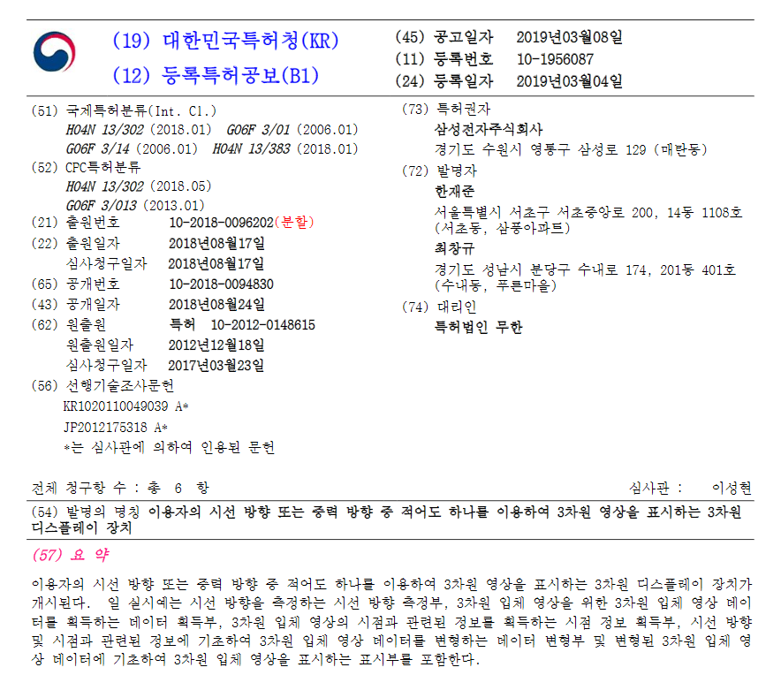
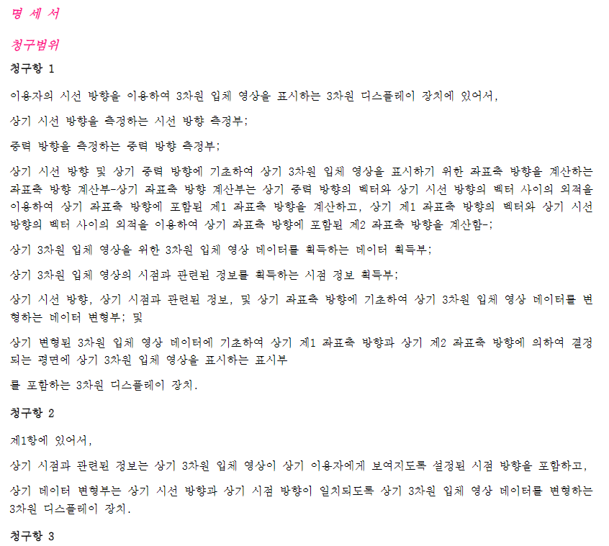
Patent
특허는 기술문서로써 공개된 발명임 (자가 학습 필수!)
발명을 공개한 대가로 발명에 대한 배타적 사용권을 출원인에게 부여
발명이 진보성/신규성/산업상 이용가능성을 만족할 경우 특허권이 인정됨
특허는 출원 > 심사 > 등록의 과정을 거쳐서 등록되며, 심사 결과에 따라 등록되지 않을 수 있음
특허문서는 서지정보 및 문헌정보로 이루어져 있음
서지정보는 출원번호, 출원일, 출원인, 발명자 등의 정보를 말함
문헌정보는 특허 전문 등과 같은 Text정보를 말함

Slide 4
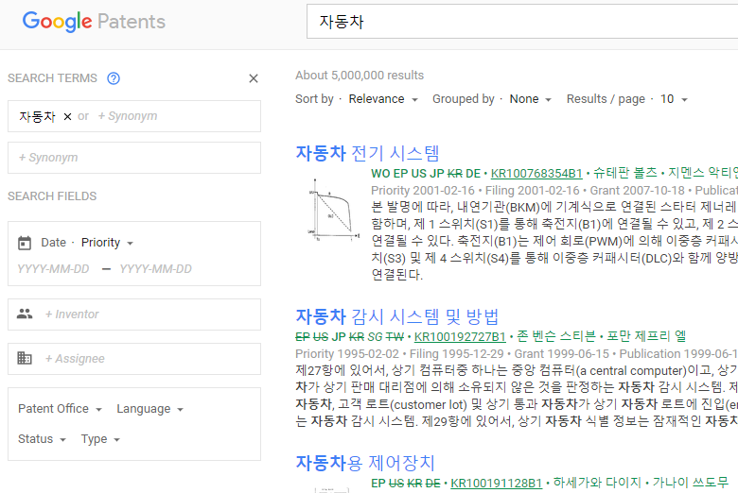
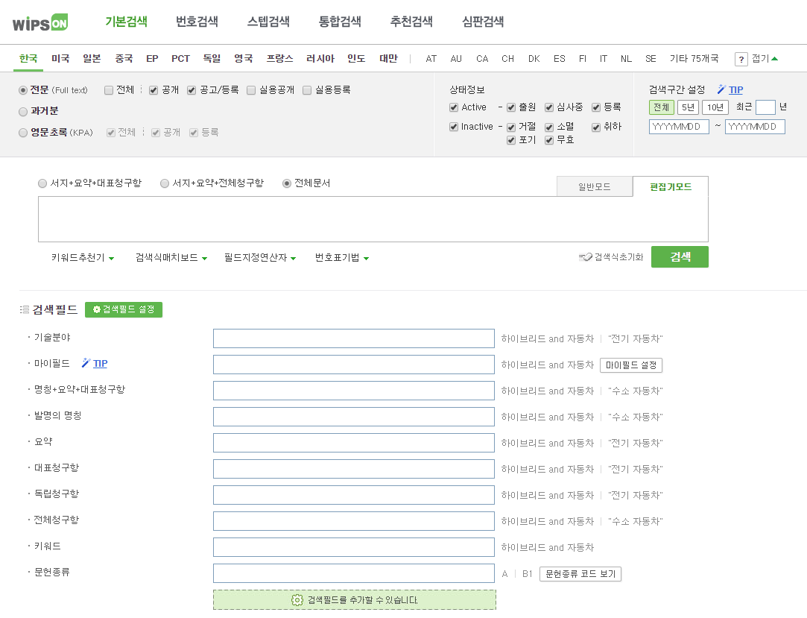
Task
특허검색기능을 제공하는 다양한 사이트를 참고하여, 개발할 만한 기능들을 참고
Google Patents(https://patents.google.com/)
Wipson(https://www.wipson.com/)
학교 이메일로 가입 후 사용 (IP제한으로, 학교 내에서만 사용 가능)
Kipris(http://www.kipris.or.kr/)

Slide 5
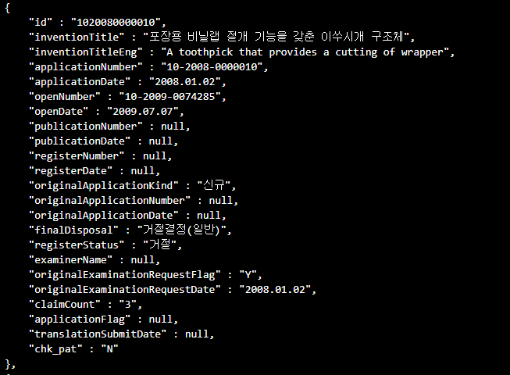
Task
Json 파일 형식 다루기
특허 데이터는 Json 형식으로 제공됨(특허의 초록, 출원인, 서지정보, 발명자, IPC 코드 정보로 이루어진 5개 파일)
Json 파일 예시(bibliosummary.json)
System.Net.Json, JsonNET 등을 사용할 수 있음

Slide 6
Task
목표(만점 80점)
Json 형태로 주어진 특허 데이터를 활용하여 아래와 같은 기능을 수행하는 프로그램 제작
프로그램의 기본 기능 (50점)
프로그램 사용을 위한 기본 메뉴 구성; 아래는 기본 개발 항목이며, 각 개발 항목 별 배점 차등화(기능작동 만이 아닌 객체지향 구현 능력 체크함)
1) 특허데이터 로딩 및 출력(bin/debug 폴더내: 개인과제data.json)
2) 제목/초록 텍스트 검색, 검색 항목별(저자, 제목, CPC 등) 특허 검색
3) 원하는 특허들을 선택하여 보관하고 출력하는 장바구니 기능 구현
4) 장바구니에 담긴 특허들을 저장(bin/debug 폴더내: 장바구니data.json)
각 15점, 15점, 10점, 5점 (구현수준을 고려하여 점수 조정)
개별 추가 기능 (30점)
기본 기능에 없는 기능, 기본 기능의 고급화, 검색 연산자, 통계치 산출 등 자율적으로 기능 추가(유사한 변경이 아닌 이질적 기능에 대해서 가점 고려함)
추가 기능에 대해서는 반드시 보고서 내에 상세하게 특징/기능을 설명해야 하며, 추가 기능별 가점이나 개발 수준을 고려하여 점수를 부여 예정 (보고서 내에 설명(사용방법 등)이 없을 경우 추가 기능을 점수 인정하지 않음)

Slide 7
Task
사용될 만한 GUI 컨트롤
Button
Textbox
RadioButton
Panel 류 (화면 layout, 도킹)
TabControl (탭 선택을 통해서 메뉴를 변경할 때)
FileOpenDialog, FileSaveDialog
DataGridView (데이터를 화면에 출력할 때)
Form (새로운 창을 띄워서 다른 결과물을 보여주고자 할때 등…)

